Slide 1
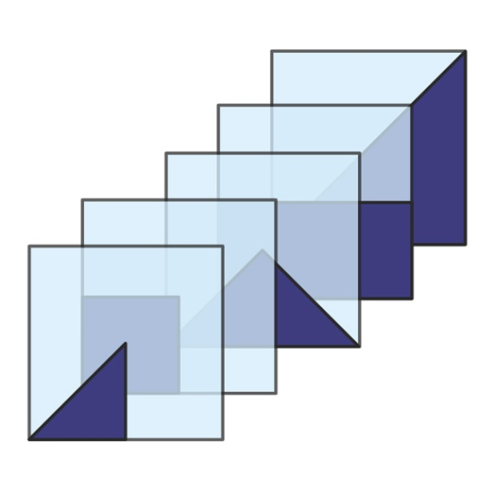
МДОУ «Детский сад №10» г. Ярославль
ПЕДАГОГИЧЕСКАЯ МАСТЕРСКАЯ
Игра «Прозрачный квадрат»: средство реализации ФГОС ДО

Slide 2
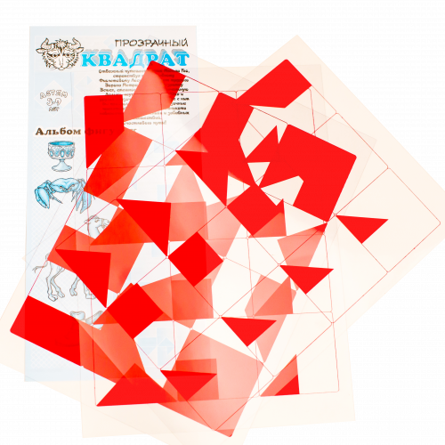
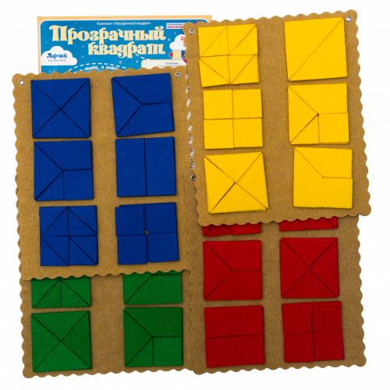
ЦЕЛЬ: открытие нового знания об игре «Прозрачный квадрат» В.В. Воскобовича посредством групповой работы

Slide 3
Игровые средства технологии
«Сказочные лабиринты игры»
Фронтальные средства
(коврограф, Геоконт Великан, Кораблик)
Фронтальные средства (магнитная доска, электронная доска)
Образные средства Озеро Айс, Незримка Всюсь, Малыш Гео
«Прозрачный квадрат» (четырех цветов)
Аналоги игры
«Прозрачная цифра»
Графические средства (альбом с заданиями)
Творческие средства (альбомы фигурок в инструкции)
Дополнение к игре (анализатор форм)

Slide 4
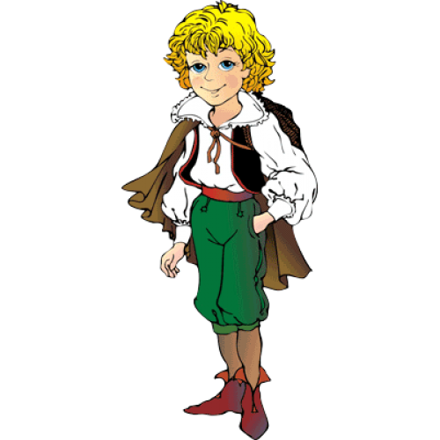
Является ли игра «Прозрачный квадрат» В.В. Воскобовича средством реализации ФГОС ДО»

Slide 5
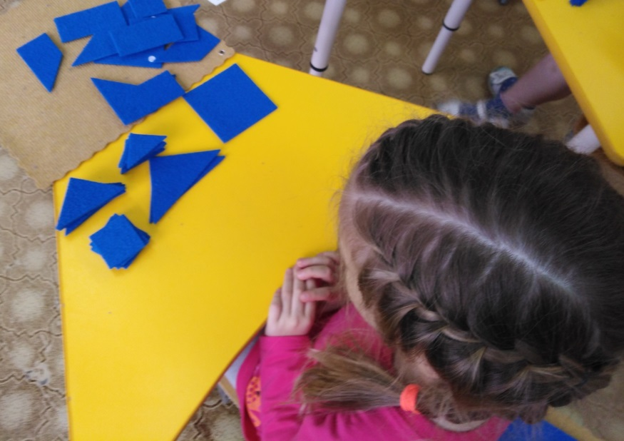
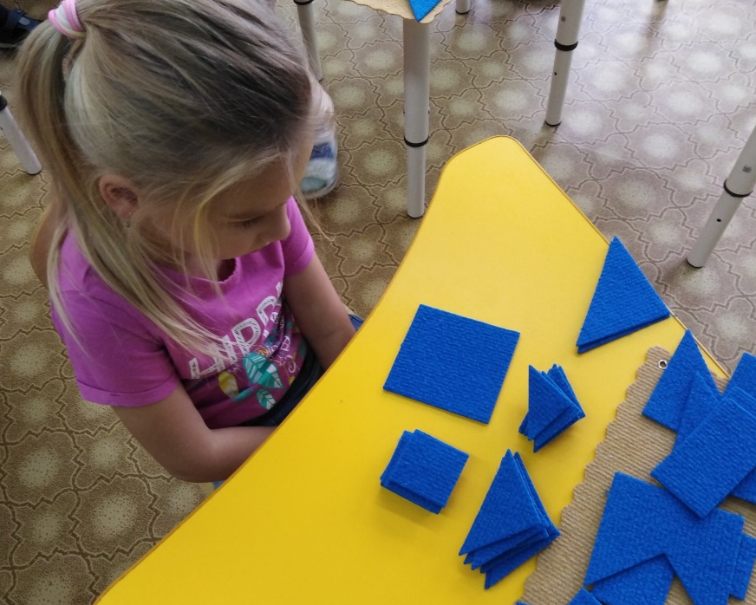
ПОЗНАВАТЕЛЬНОЕ РАЗВИТИЕ
«Сортировка льдинок-пластинок»
«Помощники»
Цель: закрепление у детей знаний о классификации предметов по форме и размеру
в одну группу надо собрать льдинки с треугольниками, во вторую - с четырехугольниками, в третью - с пятиугольниками и в четвертую - с шестиугольниками
разложи льдинки по размеру треугольников
Цель: закрепление умения обозначать количество фигур цифрой
посчитайте фигуры
обозначьте количество фигур цифрой

Slide 6
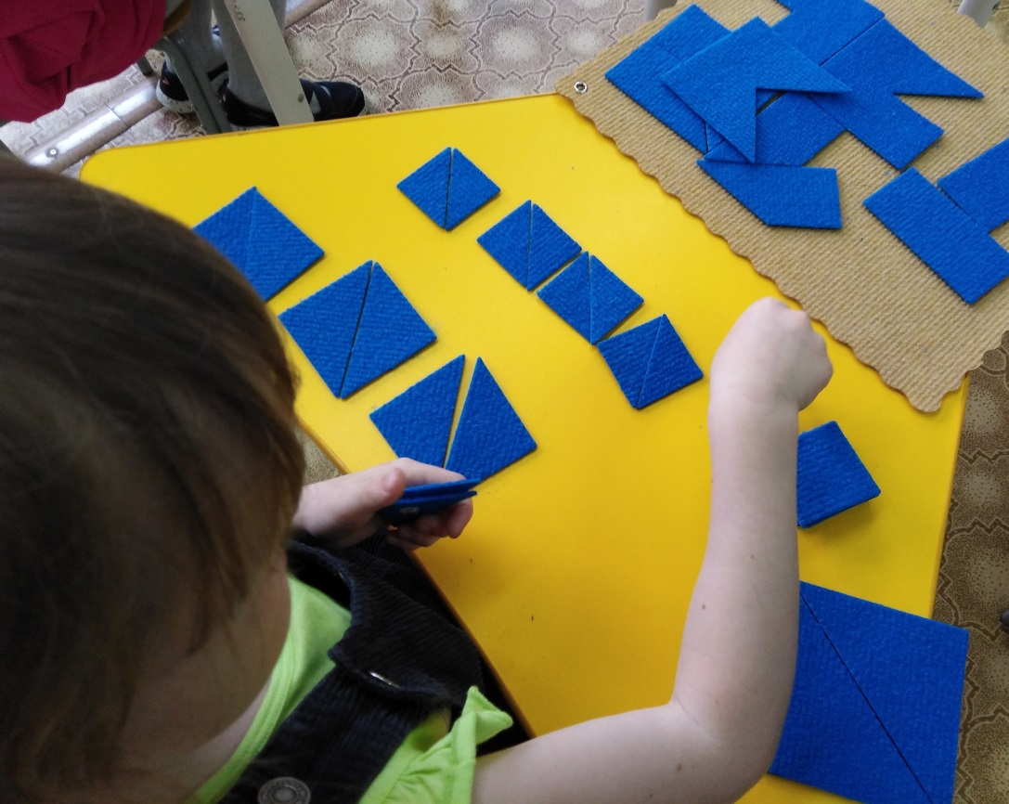
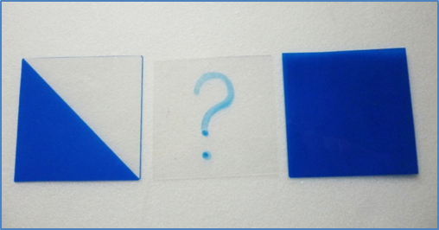
ПОЗНАВАТЕЛЬНОЕ РАЗВИТИЕ
Игра «Сложи квадрат из частей» - Какую геометрическую фигуру надо добавить, чтобы получился квадрат? - Какую часть от целого она составляет? Примеры заданий: - Придумайте и сложите свой квадрат из двух равных частей. - Составьте из льдинок три квадрата: один-из больших треугольников, второй-из средних и третий из маленьких. - Найдите пять льдинок со средними треугольниками, две льдинки с трапециями и четыре льдинки с маленькими квадратиками. Сложите из них три квадрата. - Выберете льдинки с разными фигурами и добавьте их к прямоугольнику так, чтобы получился квадрат А давайте сыграем в игру: «Кто быстрее составит девять квадратов»

Slide 7
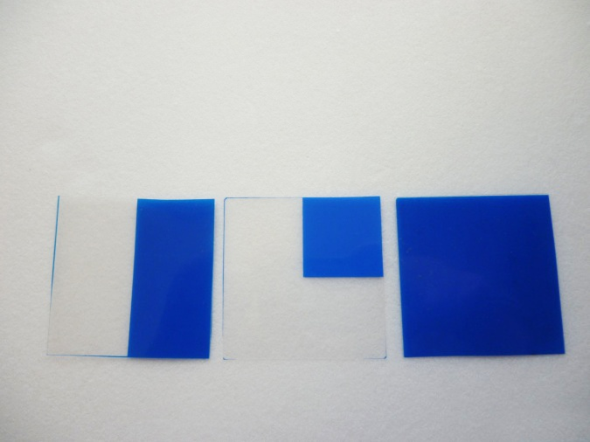
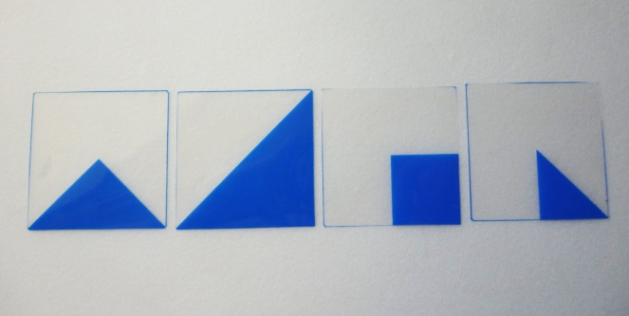
ПОЗНАВАТЕЛЬНОЕ РАЗВИТИЕ
Игра «Загадки Хранителя озера Айс»
Загадка «Найди общее» Составьте ряд из пластинок. Объясните, что объединяет эти пластинки? Назовите одним словом. В чем секрет этого ряда? Если догадаетесь, положите рядом льдинку
Загадка «Найдите лишнюю льдинку» Положите перед собой льдинку со средним треугольником, потом льдинку с большим треугольником, с маленьким квадратом, льдинку с маленьким треугольником. Сколько всего льдинок положили? Какая льдинка лишняя? Отложите её в сторону. (дети анализируют ряд и называют лишнюю пластинку-льдинка с квадратом) Почему вы выбрали её? Потом выкладываем второй ряд, третий, четвертый... Предлагаем ребенку самому придумать задание.

Slide 8
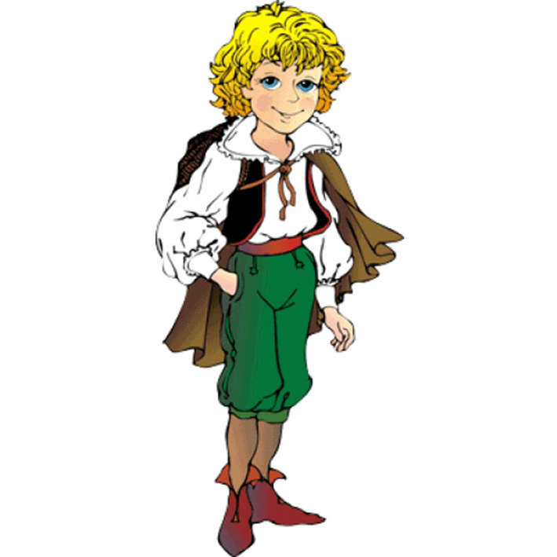
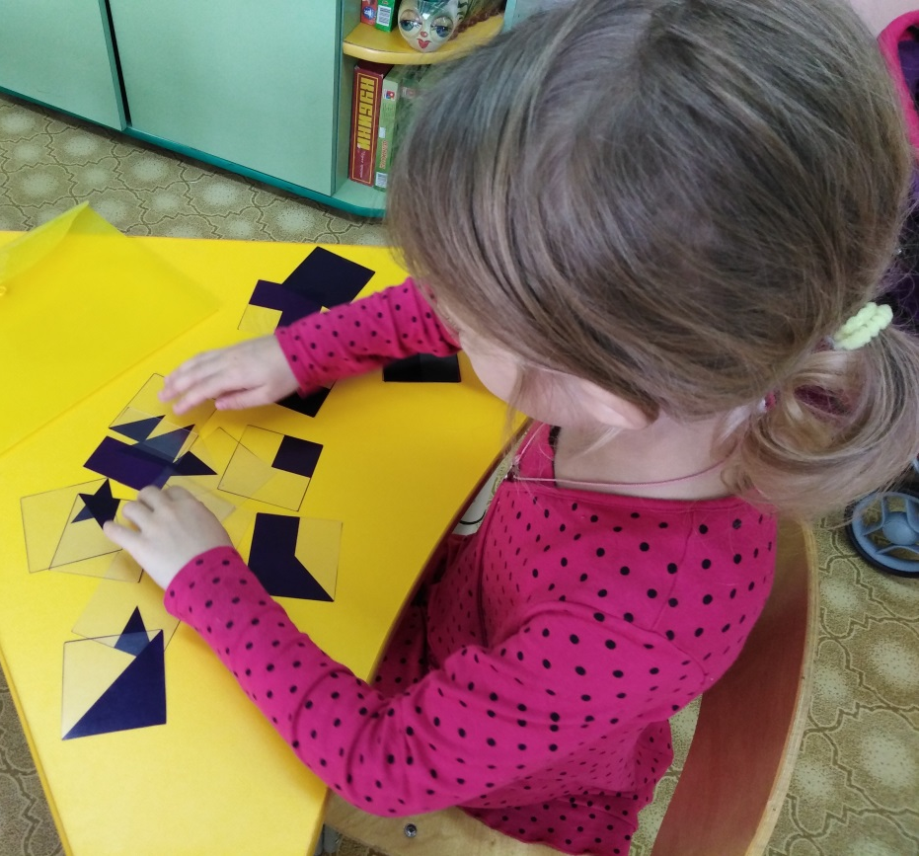
ПОЗНАВАТЕЛЬНОЕ РАЗВИТИЕ
«Знакомство с условной меркой»

Slide 9
ПОЗНАВАТЕЛЬНОЕ РАЗВИТИЕ

Slide 10
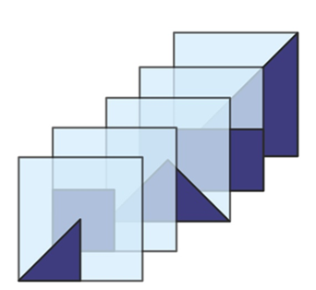
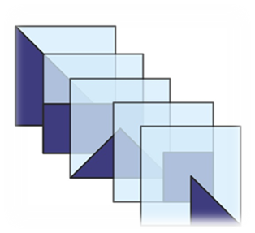
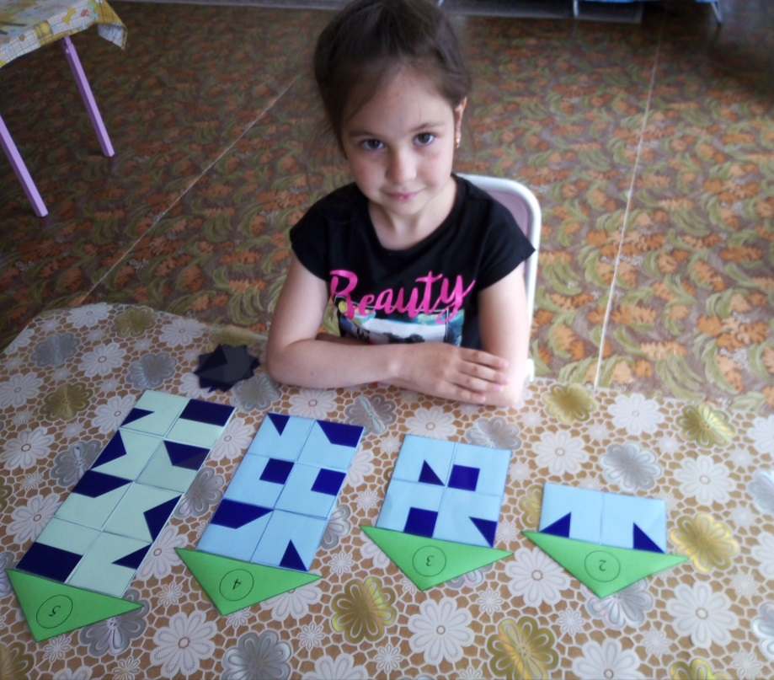
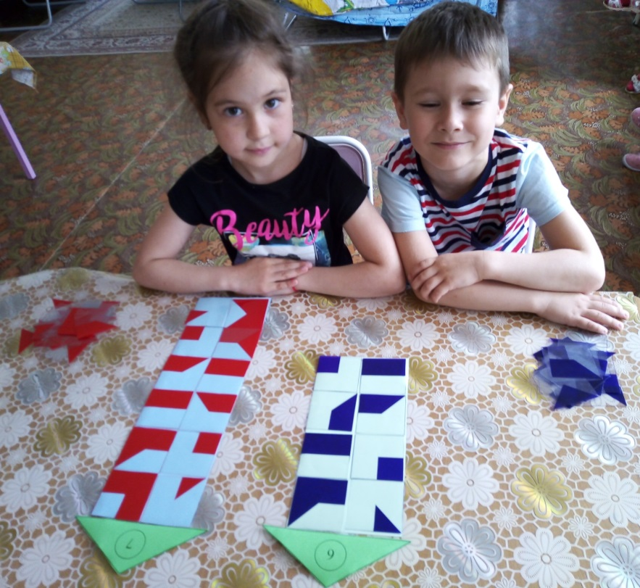
ПОЗНАВАТЕЛЬНОЕ РАЗВИТИЕ
Игра «Разложи льдинки в своё окно»
Закрепление знаний состава числа

Slide 11
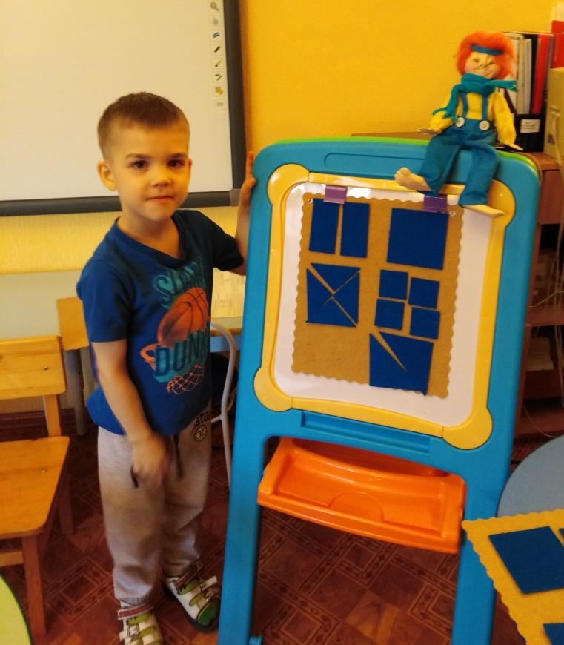
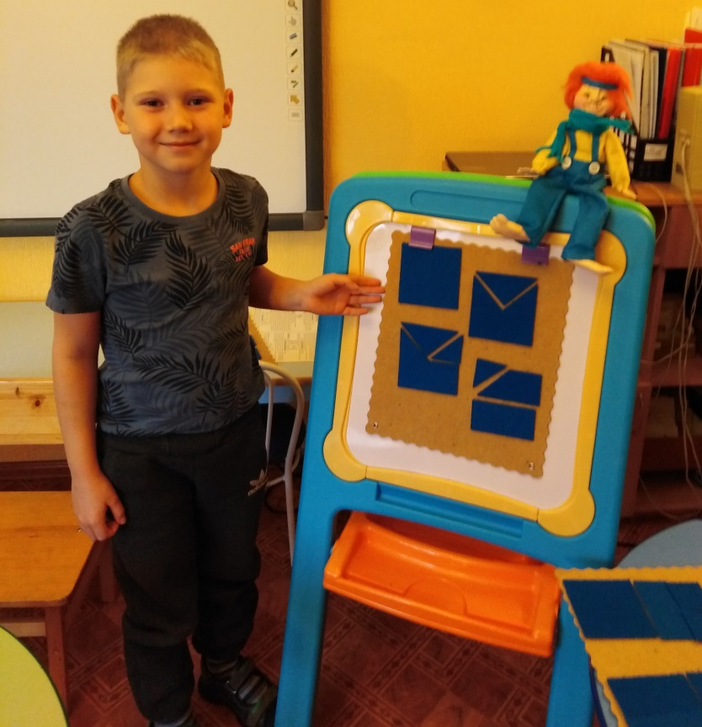
ПОЗНАВАТЕЛЬНОЕ РАЗВИТИЕ
Часть и целое. Игра «Кто быстрее?»
Цель: закрепление умения составлять целое из частей
сложи квадраты из четырёх одинаковых частей
сложи квадраты из неравных частей

Slide 12
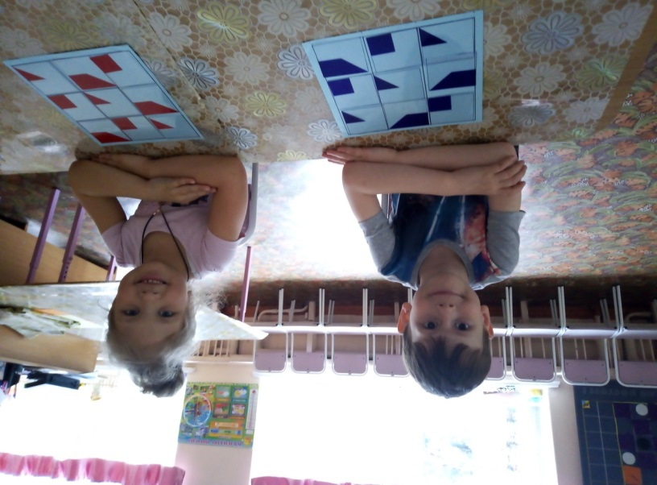
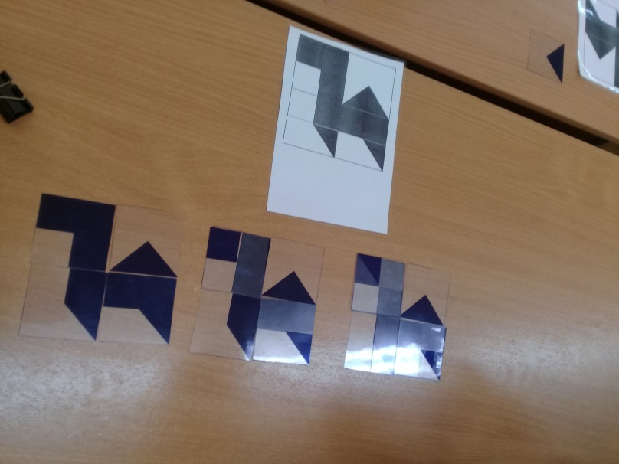
ПОЗНАВАТЕЛЬНОЕ РАЗВИТИЕ
Игра «Математический квадрат» Выложи льдинки так, чтобы сумма по вертикали и горизонтали была равна 6,9 (Фигуры по вертикали и горизонтали не должны повторяться)
Игра «Сосчитай сколько» Сколько верблюдов из одного комплекта «Прозрачный квадрат» можно сконструировать? Один, два или три ? А мы не забудем перенести изображение на шаблон и посчитать периметр получившейся фигуры

Slide 13
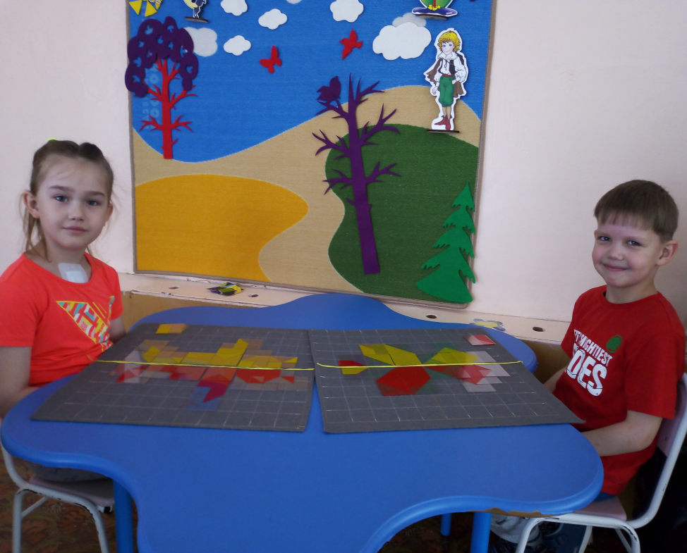
ПОЗНАВАТЕЛЬНОЕ РАЗВИТИЕ
Знакомство с понятием «симметрия»
Цель: формирование представлений о симметрии
Выкладываем простейшую фигуру, например, стрелку, а ребёнок выстраивает свою в зеркальном отображении. Выполняем симметричное изображение предметов используя «Нетающие льдинки»

Slide 14
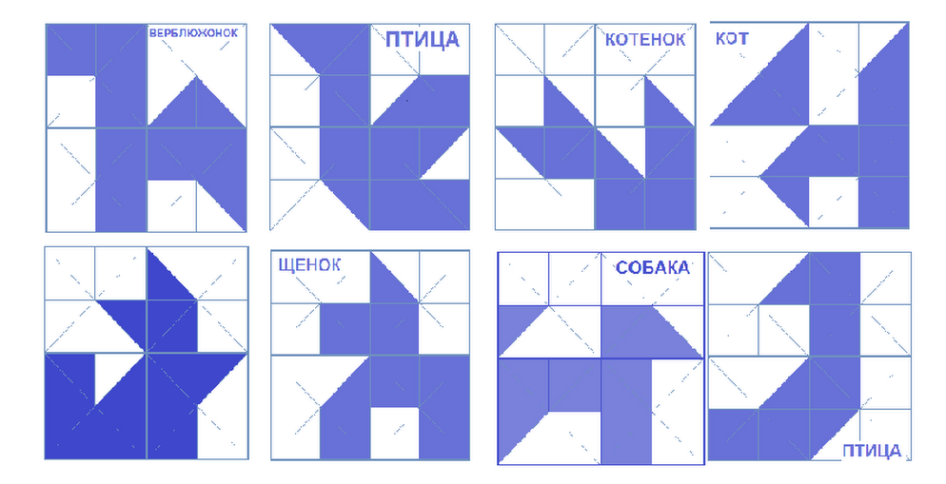
ХУДОЖЕСТВЕННО-ЭСТЕТИЧЕСКОЕ РАЗВИТИЕ
Cоставление изображений по схеме (карточки размещаются встык)

Slide 15
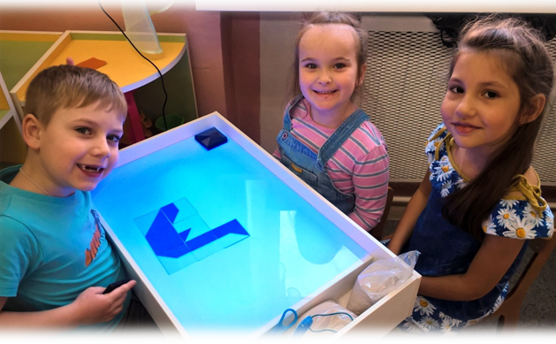
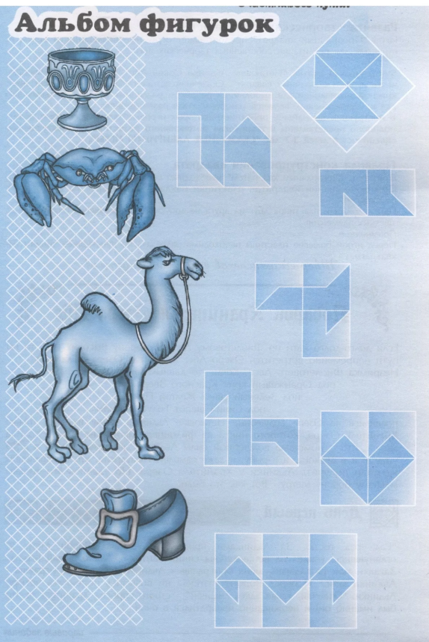
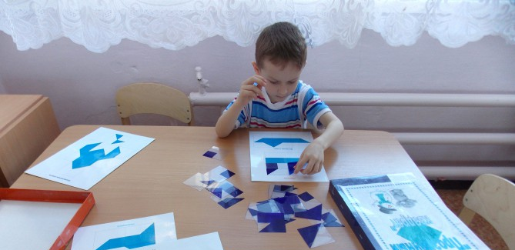
ХУДОЖЕСТВЕННО-ЭСТЕТИЧЕСКОЕ РАЗВИТИЕ
Cоставление изображений по схеме (альбом фигурок)

Slide 16
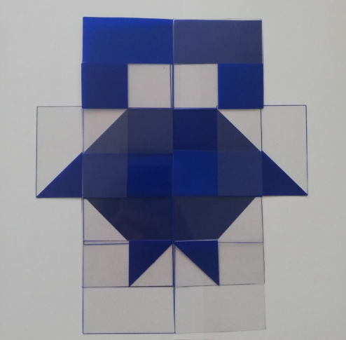
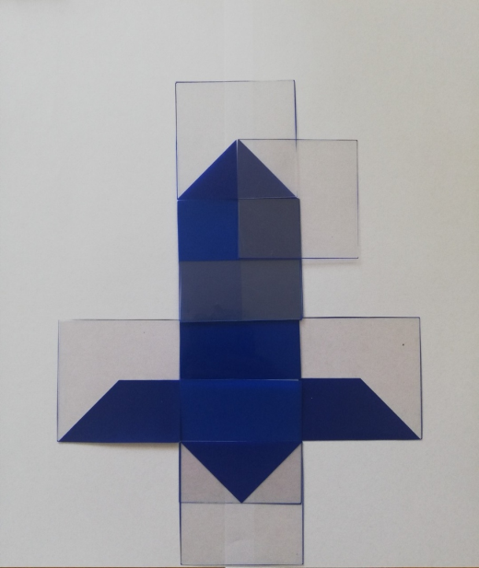
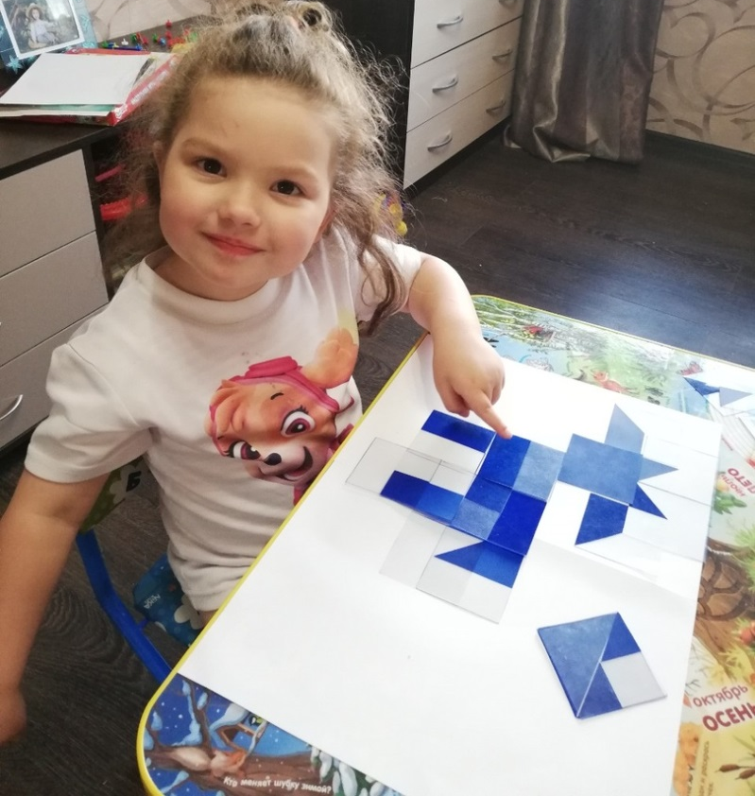
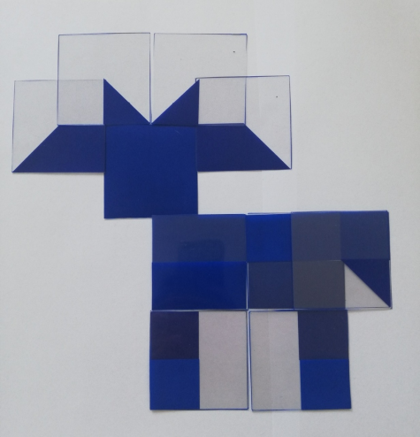
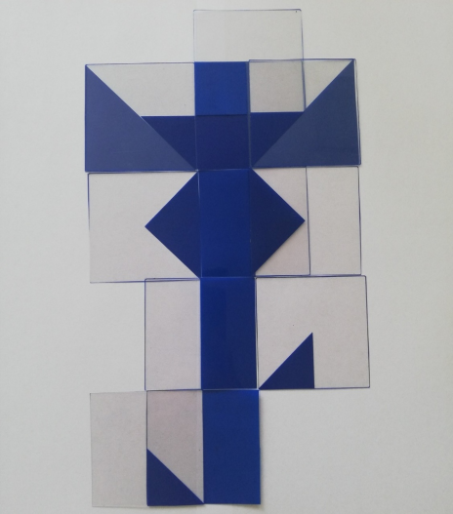
ХУДОЖЕСТВЕННО-ЭСТЕТИЧЕСКОЕ РАЗВИТИЕ
Творческое конструирование из всех льдинок

Slide 17
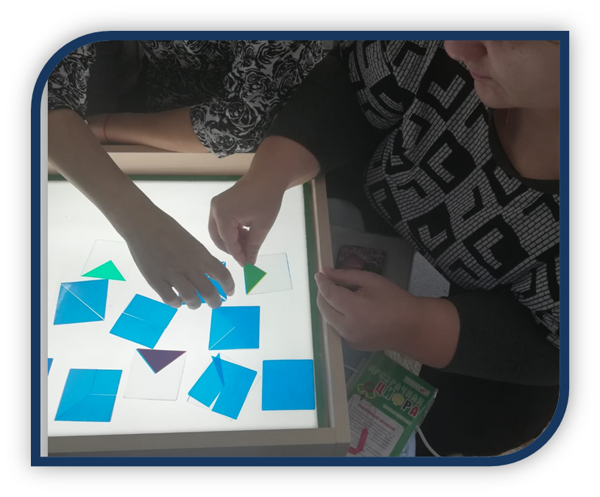
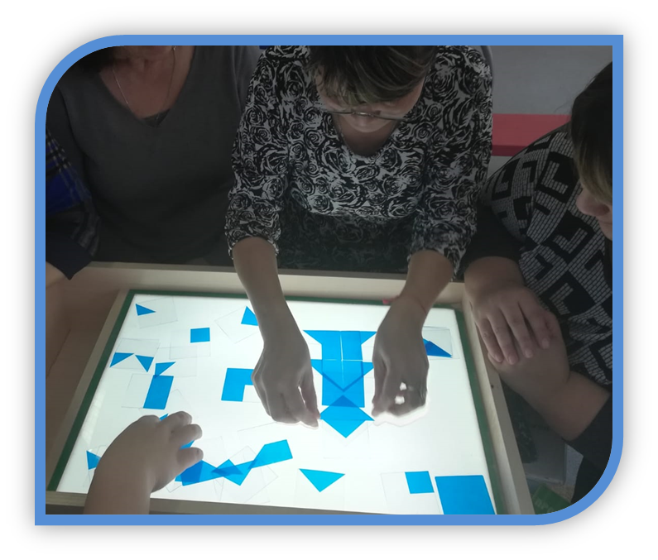
ХУДОЖЕСТВЕННО-ЭСТЕТИЧЕСКОЕ РАЗВИТИЕ
Получение нового цвета путем накладывания пластинок

Slide 18
РЕЧЕВОЕ РАЗВИТИЕ
Задачи образовательной области:
владение речью как средством общения и культуры
обогащение активного словаря; развитие связной, грамматически правильной диалогической и монологической речи
развитие речевого творчества; развитие звуковой и интонационной культуры речи, фонематического слуха
знакомство с книжной культурой, детской литературой, понимание на слух текстов различных жанров детской литературы
формирование звуковой аналитико-синтетической активности как предпосылки обучения грамоте

Slide 19
РЕЧЕВОЕ РАЗВИТИЕ
Виды речевой деятельности
говорение - устное выражение мысли
слушание - восприятие речи на слух и ее понимание
чтение - восприятие и понимание чужой записанной речи

Slide 20
РЕЧЕВОЕ РАЗВИТИЕ
Компоненты речевой системы
Коллективная игра «Вертикальное домино»
развивает:
активный словарь:
актуализация глагольной лексики «Что делает?»
предикативной лексики «Скажи, какая(ой, ое)?»
(сказочный образ), «Опиши льдинку»
звукопроизношение : автоматизация поставленных звуков «Произнеси правильно»...
фонематические процессы: «Подбери слово на заданный звук», «Выбери слово с заданным звуком»…

Slide 21
РЕЧЕВОЕ РАЗВИТИЕ
Компоненты речевой системы
развитие лексической выразительности за счет:
- сравнений «Лошадка ОШ мчалась как ветер»…
- эпитетов «Ранним, ясным, чудесным солнечным утром Малыш Гео отправился в путь»…
- метафор «Они долго шли по безмолвному лесу»…
- фразеологических оборотов «Незримка Всюсь «вставляет палки в колеса»», «Малыш Гео встал ни свет ни заря…»

Slide 22
РЕЧЕВОЕ РАЗВИТИЕ
Компоненты речевой системы
Связная речь
пересказ сказочной истории
придумывание :
- описательного или сюжетного рассказа
- продолжение сказочной истории
- изменение сюжета в связи с появлением нового
персонажа
выдвижение и доказательство своих предположений «Найди лишнюю пластику и докажи, что ты прав», «Объясни, что объединяет пластинки, которые лежат перед тобой»

Slide 23
РЕЧЕВОЕ РАЗВИТИЕ
Компоненты речевой системы
связная речь:
припоминание предыдущих или последующих событий сказочной истории по предложенной картинке
придумывание загадки-описания сказочного образа
интонационная выразительность речи
скажи грустно, скажи радостно, скажи удивленно…

Slide 24
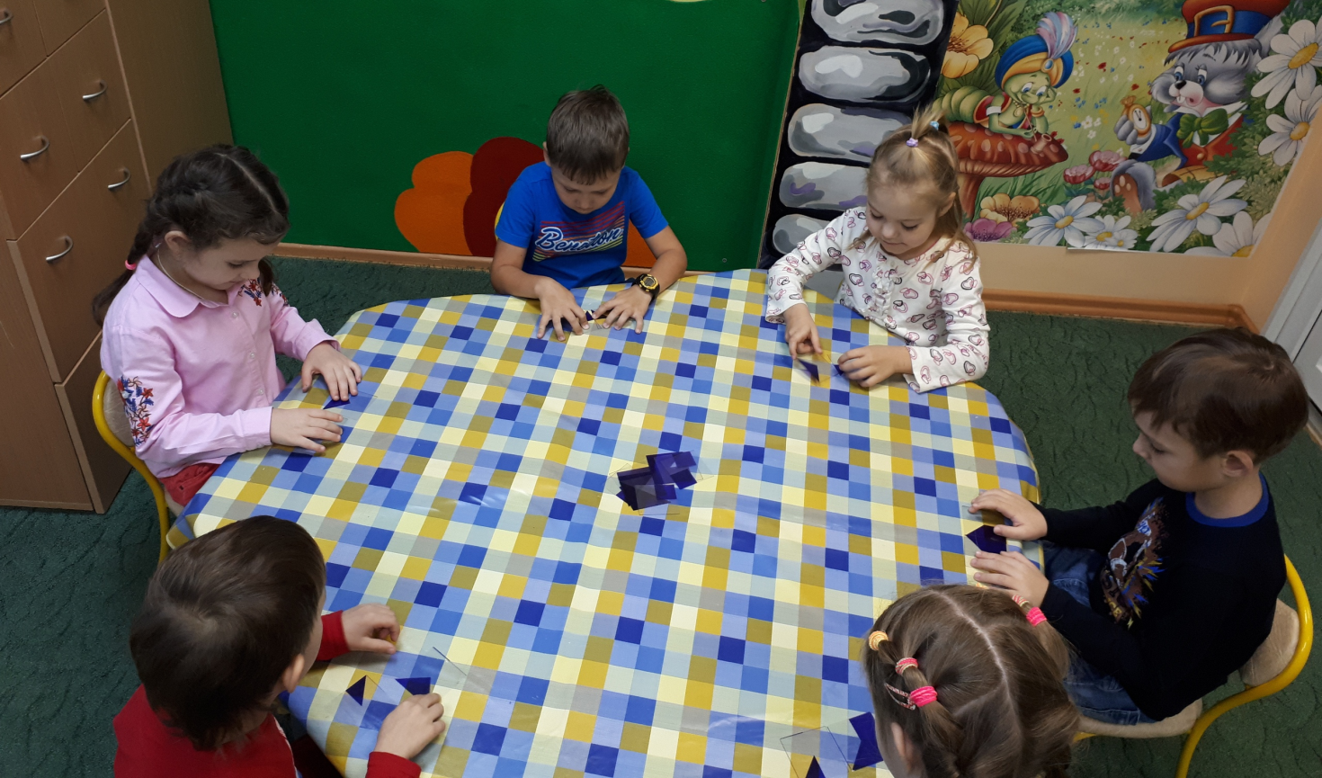
СОЦИАЛЬНО-КОММУНИКАТИВНОЕ РАЗВИТИЕ
Коллективные игры «Вертикальное домино», «1-8-1» развивает у детей социальные навыки: освоение различных способов разрешения конфликтных ситуаций; умение договариваться; соблюдать очерёдность; устанавливать новые контакты, формирует коммуникативные навыки ребёнка – умение распознавать эмоциональные переживания и состояния окружающих, выражение собственных переживаний

Slide 25
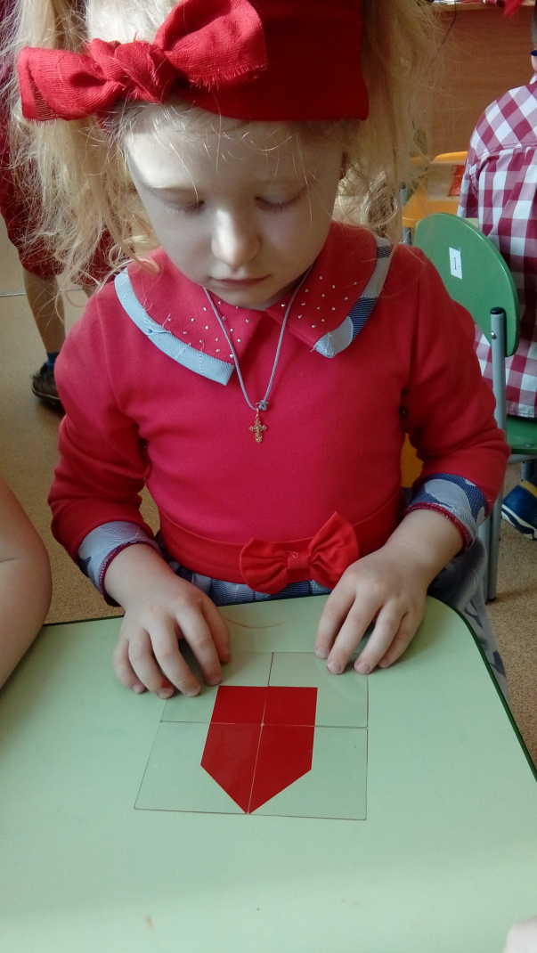
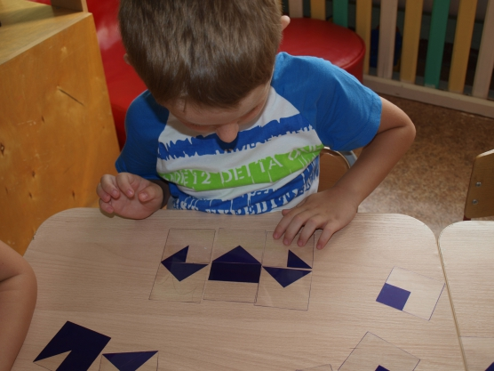
ФИЗИЧЕСКОЕ РАЗВИТИЕ
Развитие мелкой моторики рук

Slide 26
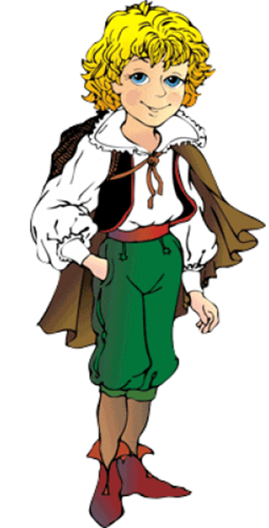
Сказка про озеро Айс (автор Т.В.Боблёва)
Лёг спать малыш Гео и видит вдруг сон,
Как будто по тонкому льду ходит он.
И солнце печёт, и птицы летают,
А лёд под ногами ни капли не тает.
Прозрачное озеро, льдинки вокруг,
И как то весь сон закончился вдруг…
Проснулся наш Гео, вскричал: «Вот беда,
Опять заблудился, попал не туда!»
Вдруг шёпот таинственный где-то раздался:
В волшебном лесу ты, дружок, оказался,
Издай свист холодный и ледяной,
Ты сразу поймёшь, что случилось с тобой!
Синим, холодным малыш свистнул свистом
И где очутился, понял он быстро,
Вспомнил про озеро – чудо,
Где льдинки прозрачные всюду.
Озеро Айс – ледяная страна,
Очень загадочна и холодна,
Льдинки прозрачные здесь не растают,
Детям учиться они помогают.
Прозрачная цифра, прозрачный квадрат,
Каждый ребёнок играть с ними рад.
Есть здесь прозрачное домино,
В него все играть научились давно!
Прозрачный квадрат очень важен и нужен
И с математикой он очень дружен.
Части все в целое можно собрать,
Сколько в фигуре частей сосчитать.
В этой стране свой повелитель,
Озера Айс он бессменный хранитель,
Озеро любит своё, бережёт,
Всех ребятишек он в гости зовёт!
Если ты смел и решителен,
Поиграй в домино с хранителем,
Из льдинок кто раньше квадрат соберёт,
Тот и волшебный приз заберёт!
Здесь часто бывает малыш – безобразник,
На разные шутки великий проказник,
Повсюду он есть, везде и всегда,
Никто не заметит его никогда!
У озера часто следы оставляет,
Усталости он и покоя не знает,
Незримка Всюсь зовут его,
Скучно на озере без него!
Снова волшебным свистит Гео свистом,
Чьи были шутки, понял он быстро,
Незримку заметил, когда оглянулся,
Свистнул наш Гео и дома проснулся!

Slide 27
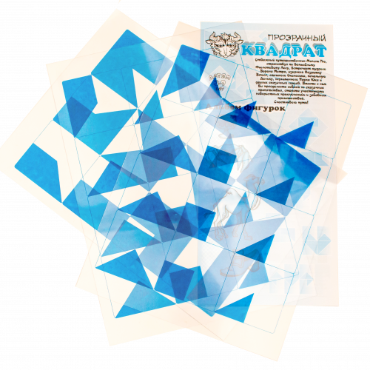
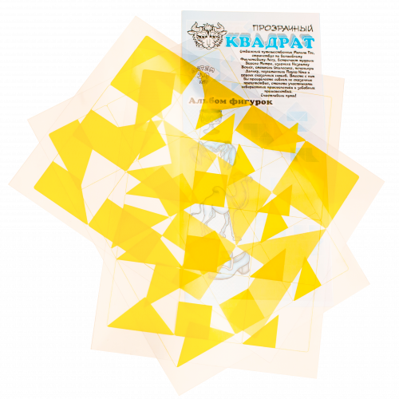

Slide 28
Синквейн
Структура | Содержание | Варианты педагогов
1-я строка-одно слово | Тема синквейна-существительное или местоимение, которое обозначает объект или предмет, о котором пойдет речь | квадрат
2-я строка-два слова | Прилагательные или причастия, которые описывают признаки и свойства выбранного предмета или объекта
3-я строка-три слова | Глаголы или деепричастия, которые описывают суть проблемы
4-я строка-фраза из четырех слов (афоризм) | Личное отношение автора синквейна к описываемому предмету или объекту
5-я строка-одно слово-резюме (вывод) | Существительное, синоним-ассоциация, которые повторяют тему

Slide 29
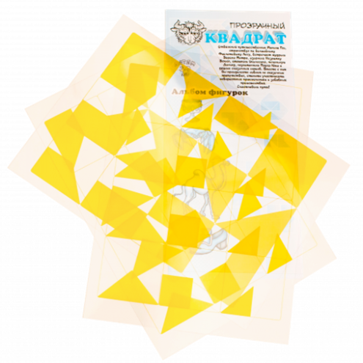
СПИСОК ИСПОЛЬЗУЕМЫХ РЕСУРСОВ:
https://geokont.ru/
https://vk.com/geokont
https://www.youtube.com/watch?v=4vwqeC1pJPE

